Slide 1
Otimização de Consultas
Pedro Henrique Klein

Slide 2
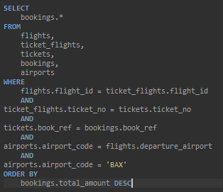
Consula 1 - Lenta -> C1L

Slide 3
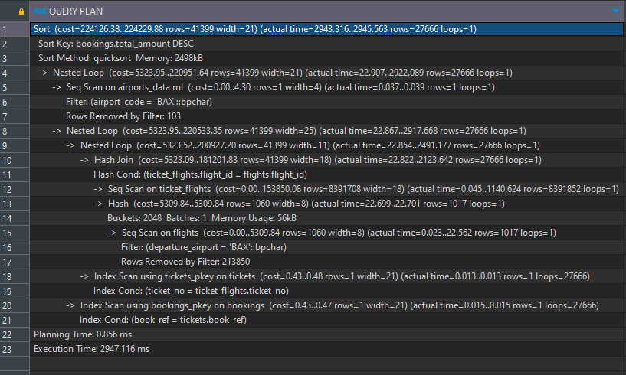
Plano de Consulta da C1L

Slide 4
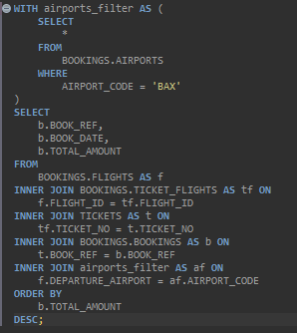
Consulta 1 - Otimizada -> C1O

Slide 5
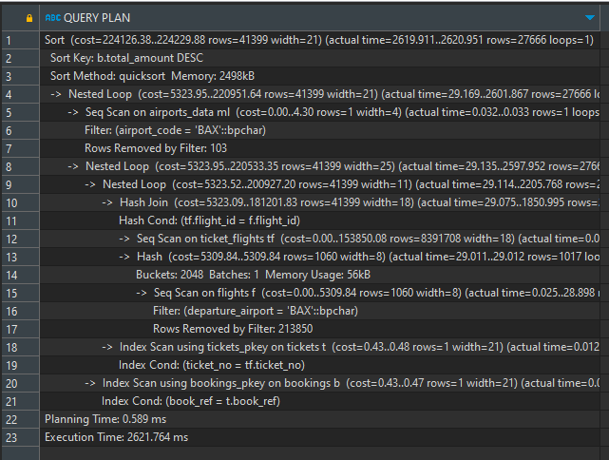
Plano de Consulta da C1O

Slide 6
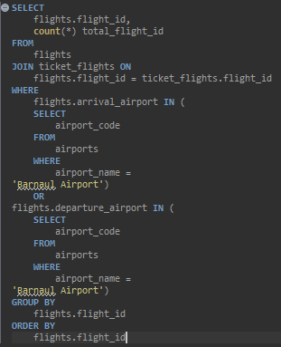
Consulta 2 - Lenta -> C2L

Slide 7
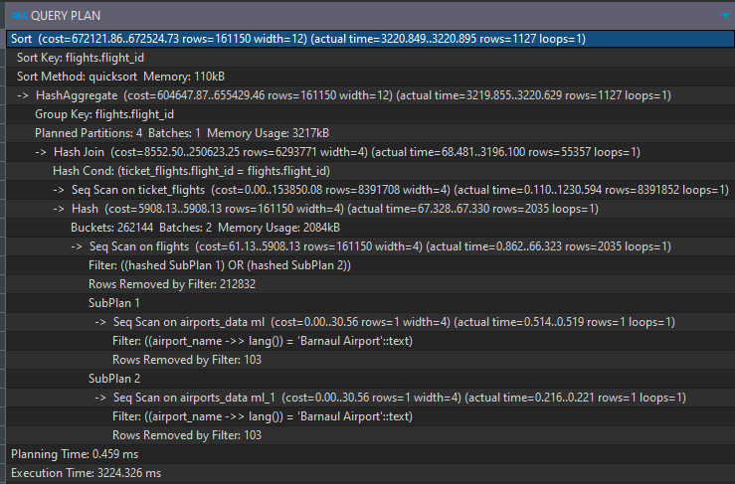
Plano de Consulta da C2L

Slide 8
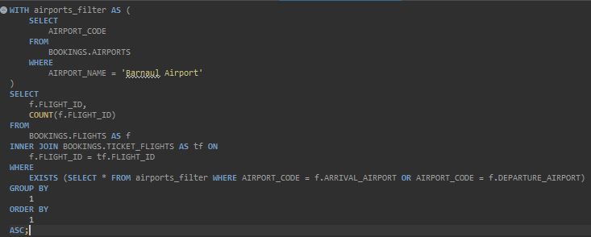
Consulta 2 - Otimizada -> C2O

Slide 9
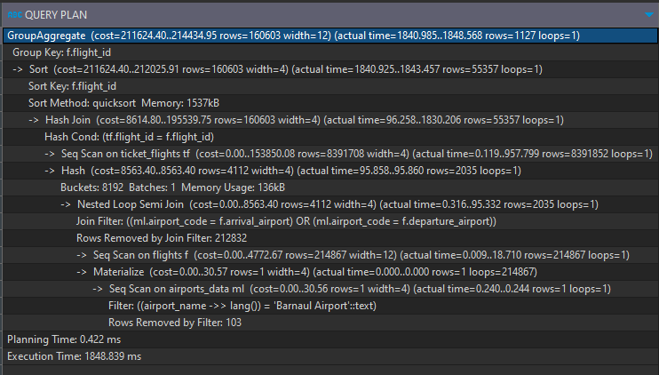
Plano de Consulta da C2O

Slide 10
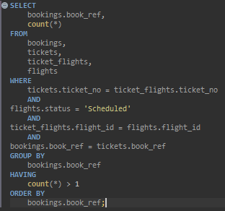
Consulta 3 - Lenta -> C3L

Slide 11
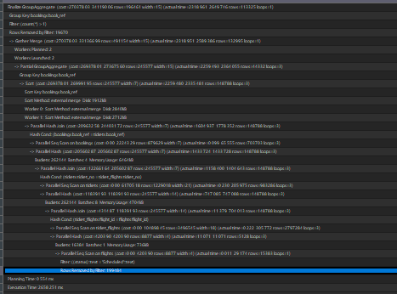
Plano de Consulta da C3L

Slide 12
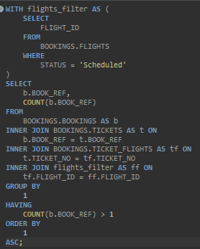
Consulta 3 - Otimizada -> C3O

Slide 13
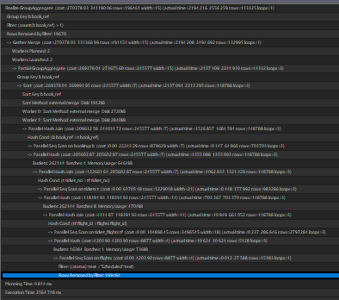
Plano de Consulta da C3O

Slide 14
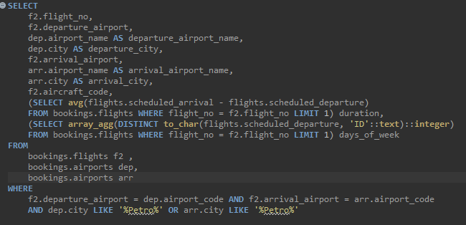
Consulta 4 - Lenta -> C4L

Slide 15

Plano de Consulta da C4L
Acabou não finalizando o Explain Analyse

Slide 16
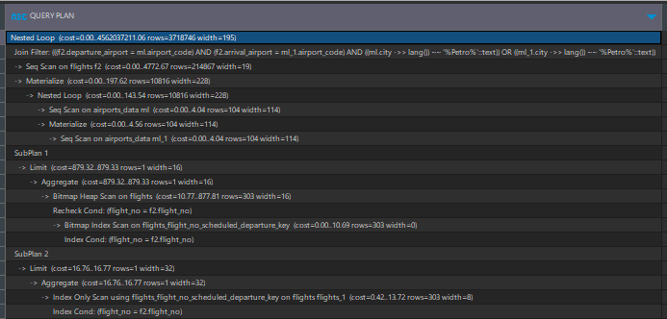
Plano de Consulta da C4L
Mostrando apenas com o explain

Slide 17
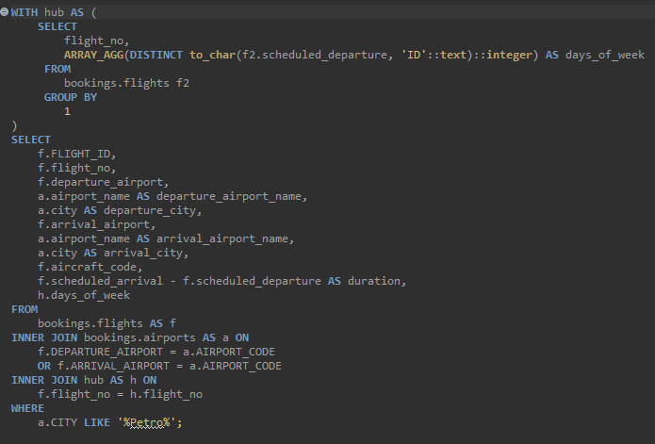
Consulta 4 - Otimizada-> C4O

Slide 18
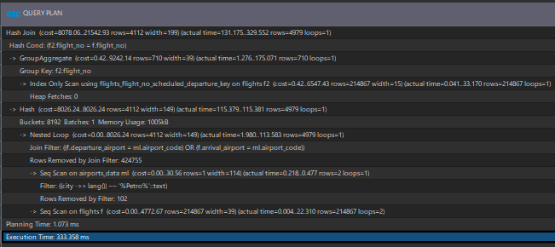
Plano de Consulta da C4O

Slide 19
Ganhos em Tempo de Execução (MS)
Consulta | Tempo Consulta Normal | Tempo Consulta Otimizada | Diferença
1 | 2945 | 2620 | 325
2 | 3220 | 1848 | 1372
3 | 2649 | 2556 | 93
4 | – | 329 | –

Slide 20
Ganhos em Custo de Execução
Consulta | Custo Consulta Normal | Custo Consulta Otimizada | Diferença
1 | 224.229 | 224.229 | 0
2 | 672.524 | 214.434 | 458.090
3 | 241.190 | 241.190 | 0
4 | 4.562.037.211 | 21.542 | 4.562.015.669

Slide 21
Entendendo a pouca diferença entre as consultas 1 e 3
Para poder otimizar ainda mais as consulta 1 e 3, precisaríamos criar índices nas chaves onde ocorrem os JOINS, porém optei por não modificar a “Estrutura” do banco, mantendo assim sua forma original.
Tomei esta decisão pois, as consultas melhoraram significativamente em questão de tempo de execução.

Slide 22
Link para Consultas
Consultas Normais: LINK
Consultas Otimizadas: LINK

